Slide 1

La forêt, une arme contre le réchauffement
climatique ? Quelles sont les solutions pour faire
face aux changements ?
Congrès international Woodrise
Genève 30 janvier 2019
Emmanuel Acchiardi
Direction de l’habitat, de l’urbanisme et des paysages (DHUP)
Sous-direction de la qualité et du développement durable dans la construction (QC)
MINISTERE DE L’ENVIRONNEMENT, DE L’ENERGIE ET DE LA MER
MINISTERE DE L’ENVIRONNEMENT, DE L’ENERGIE ET DE LA MER
MINISTERE DU LOGEMENT ET DE L’HABITAT DURABLE
MINISTERE DE LA TRANSITION ECOLOGIQUE ET SOLIDAIRE
MINISTERE DE LA COHESION DES TERRITOIRES ET DES RELATIONS AVEC LES COLLECTIVITES TERRITORIALES
www.developpement-durable.gouv.fr
1
www.developpement-durable.gouv.fr
www.logement.gouv.fr
Notes:
1

Slide 2
Plan national d’adaptation au changement climatique
2018-2022
Le plan national d’adaptation au changement climatique doit permettre de renforcer la résilience de la forêt pour lui permettre de s’adapter au changement climatique. La forêt est particulièrement vulnérable. Or, elle permet :
* de préserver les écosystèmes ;
* de séquestrer du carbone atmosphérique ;
* la production de bois;
* de lutter contre les inondations, les ruissellements et l’érosions des sols ;
L’enjeu est également d’avoir une gestion durable de cette ressource pour que la forêt s’adapte au changement climatique. En effet,1 m3 de bois exploité stocke l’équivalent d’une tonne de CO2. La construction bois constitue une opportunité et elle est fortement encouragée par les pouvoir publics français.

Slide 3
Politiques françaises publiques en faveur du bois construction
Le plan d’action interministériel forêt-bois « la filière forêt-bois au service de l’emploi dans les territoires et d’une économie décarbonée » annoncé le 16 novembre 2018 par 4 ministres contient des mesures de politique nationale fortes, notamment en faveur du bois construction :
      Atteindre 10 % des surfaces de plancher en construction bois, globalement sur l’ensemble des Établissements publics administratifs d’ici 2022, ce qui représente 50 000 m² par an dans les bâtiments de logements, bureaux et commerces ;
      Mettre en place une évaluation environnementale des constructions neuves de l’État et de ses opérateurs, pour développer la pratique de l’analyse en cycle de vie ;
      Mettre en œuvre les mesures de la loi sur Evolution du logement, de l'aménagement et du numérique (Elan).

Slide 4
Politiques françaises publiques en faveur du bois construction
Contexte : Stratégies Nationales Bas Carbone et Mobilisation de la Biomasse, disponibilité importante d’une ressource en feuillus sur le territoire, une filière partagée entre l’amont (exploitation) et l’aval (aménagement, bois de chauffage, bois construction)
La construction bois peine à se massifier et a même perdu depuis quelques années des parts de marché dans certains secteurs (ex. la maison individuelle).
La future réglementation française (RE2020) vise à développer l’usage du bois en construction ce qui constitue un projet moteur pour l’ensemble de la filière.

Slide 5
Politiques françaises publiques en faveur du bois construction
L’État soutient les acteurs et les projets à grande échelle, par divers moyens :
-Soutien financier : appel à projets, soutiens aux associations, plans bois, plan d’investissement d’avenir (PIA) pour moderniser la filière avec technique numérique,
-Accompagnement pour la structuration et la professionnalisation de la filière,
-Appui aux établissements publics partenaires,
-Actions de territorialisation au travers des services de l’État en régions et en interministériel (ministres en charge de l’environnement, de la construction et de l’agriculture)

Slide 6








Le Contrat stratégique de filière « bois - forêt »
  Un 1er contrat a été signé en déc. 2014, un avenant en nov. 2018 sur 4 ans;
  Engagements de l’État, des Régions et des professionnels ;
  Objectif : valoriser la ressource forestière française, le développement industriel et la création d’emploi ;
  4 défis et 3 projets structurants, portant notamment sur développement du bois construction et mobilisation de la construction bois pour les JO de 2024 (réduction de l’empreinte carbone) ;
http://csfbois.fr/
Notes:
6

Slide 7



  L’alliance nationale bois construction: signée en mars 2017 a plusieurs objectifs :
    Fédérer l’ensemble des acteurs de la filière, pour permettre une meilleure diffusion des bonnes pratiques de l’utilisation du bois dans la construction.
    Contribuer au développement de l'usage des matériaux biosourcé renouvelables, d’une économie circulaire et d’une ville plus durable ;
    S’appuyer sur les synergies entre acteurs au niveau national, régional et local
Depuis sa signature, signature d’alliances régionales (Normandie, Bourgogne Franche Comté, Nouvelle Aquitaine)
L’Alliance Nationale Bois construction Rénovation
Et les alliances régionales
Notes:
7

Slide 8
Mesures législatives et réglementaires
Mesures de facilitation de l’usage du bois sur les bâtiments (en cas de permis de construire, de surélévation,d’utilisation du bois en façade) et de préférence à l’usage du bois dans la commande publique : toutes mesures issues de la loi de transition énergétique (LTECV)
Dans la loi Elan du 23/11/2018, plusieurs mesures phares impactent et seront favorables à la construction bois, notamment :
    Mise en place d’une réglementation environnementale du bâtiment en 2020 avec prise en compte du stockage carbone (article 178 et 181) ;
    Dans la commande publique pour la construction, prise en compte du stockage carbone des produits de construction et recours aux matériaux renouvelables ;
    Évolution du contenu des déclarations environnementales des produits de construction (carbone biogénique*, matériaux biosourcés) ;
    Introduction de la préfabrication dans le code de la construction et de l’habitation.
    (*) carbone stocké pendant la croissance par photosynthèse

Slide 9

Préparation de la future réglementation environnementale du bâtiment neuf
Une future réglementation du bâtiment neuf fixant des exigences à la fois sur la performance énergétique et environnementale est annoncée dans la loi Elan du 23/11/2018 : en particulier le niveau d’empreinte carbone des produits de construction et des bâtiments. Des groupes d’experts et de concertation ont été mis en place pour préparer les décrets d’application à venir.
Une expérimentation E⁺C^{- (energie + carbone -)} en cours pour préparer cette future réglementation : soutenabilité technique, fiabiliser et massifier l’analyse en cycle de vie (ACV).
Des soutiens ont été mis en place depuis quelques années pour s’inscrire dans l’expérimentation : aides financières pour couvrir les surcoûts ACV (ADEME), incitations à la production/actualisation de FDES (scénario de fin de vie), convention avec le monde HLM et la CDC (20 M€)

Slide 10
Le soutien des acteurs publics aux plans bois
L’État, les représentants des filières bois de l’amont (France Bois Forêts) et de l’aval (codifab) soutiennent financièrement avec l’État (ministères de l’environnement, de l’agriculture et de la construction) les plans bois depuis le 1er plan bois. Ce soutien se monte à environ 360 K€ pour chaque plan sur une durée totale de 3 ans.
Les objectifs de ces plans bois sont multiples notamment de levée les freins :
- techniques,
- culturels,
- réglementaires et normatifs à l’usage du bois,
Ils ont également pour objectif l’accompagnement des donneurs d’ordre et consommateurs sur les avantages d’usage et les performances des produits bois.

Slide 11
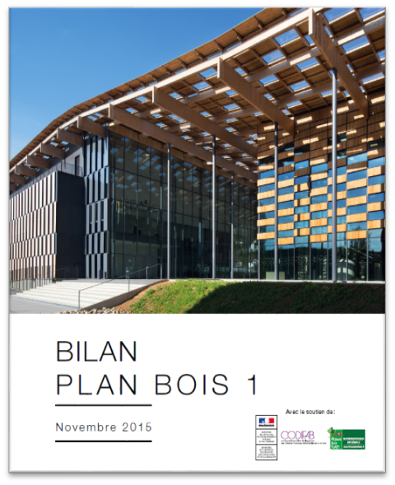


Plan bois 1 (2009-2014)
Programme d’actions techniques :
solidité, acoustique, résistance et réaction au feu, ...
Évaluation des solutions bois et démonstration de leur capacité à répondre aux objectifs de la réglementation
Ce programme a fait l’objet d’un financement de la DGALN de plus de 1,6 M€ en 6 ans, complété par un financement équivalent des organisations professionnelles de la filière bois (Codifab et FBF)
Notes:
11

Slide 12


Plan bois 2 (2014-2017)
Axe 1 : Améliorer l’offre de formation
  Élaboration d’un plan de communication pour améliorer l’attractivité des métiers ;
  Création d’un centre de ressources pédagogiques.
Axe 2 : Valoriser les feuillus dans la construction
  AMI Feuillus pour accompagner l’émergence de produits ou de solutions innovantes permettant de valoriser la ressource locale en bois feuillus dans la construction.
Axe 3 : Positionner le bois sur le marché de la réhabilitation, de la rénovation et de l’extension (ARBRE)
  Définition d’un argumentaire en faveur du bois ;
  Création d’une base de données de solutions techniques ;
  Élaboration d’un outil d’aide à la décision/prescription pour MOA.
Hors plan bois : soutien financier au programme « 100 constructions publiques en bois local », porté par la Fédération des Communes Forestières (FNCOFOR) ₋ 30 k€
Notes:
12

Slide 13
Plan bois 3 (2017-2020)
Axe 1 : Accompagnement de la maîtrise d’ouvrage
  Rédaction d’un guide d’aide à la programmation ;
  Diffusion d’un message de confiance adapté aux typologies de bâtiments, aux maîtres d’ouvrage, prescripteurs ;
  Place des solutions constructives bois dans la démarche d’achat public durable.
Axe 2 : Guide des référentiels bois construction : levée des freins culturels
  Facilitation de l’approbation des nombreux référentiels techniques par les contrôleurs techniques, les assureurs.
Axe 3 : Construction bois et environnement
  Évaluation de la construction bois dans le cadre de l’expérimentation E⁺C⁻
  Qualité de l’air intérieur à l’échelle des bâtiments.

Slide 14
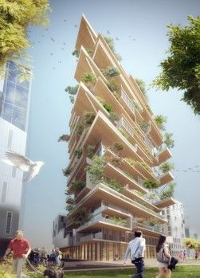
Focus : Soutien à la construction bois via le PIA et les appels à projets(ADEME) depuis 2014
Plan « industrie du bois « (PIA2) : Susciter des projets « démonstrateurs » et « innovants » de construction de moyenne/grande hauteur et développer l’aménagement intérieur (concours PUCA, ADIVBOIS..)
AAP « bâtiments et îlots à haute valeur environnementale (Axe 3 : développement de solutions bois construction & biosourcés) : opérateur ADEME
Initiative PME Performance énergétique dans le bâtiment et l’industrie (2015) , Greentech (2016)… ; dispositifs qui devraient être reconduits
Projet : Tour hyperion (Bordeaux) , architecte JP Viguier
Notes:
14

Slide 15
Merci de votre attention

